Slide 1
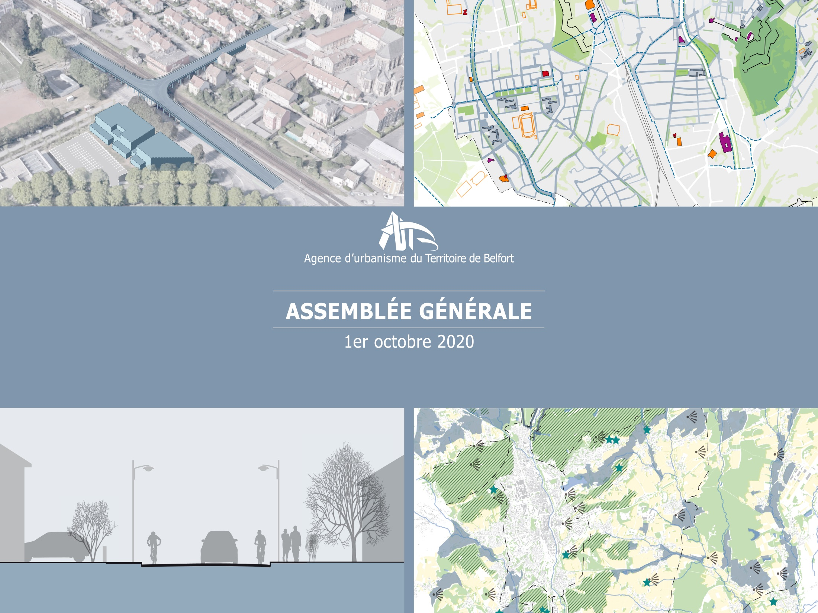

Slide 2


Présentation de l’AUTB
■ L.132-6 du Code de l’urbanisme
« les communes EPCI et collectivités territoriales […] peuvent créer avec l’État […] des organismes de réflexion, d’études et d’accompagnement des politiques publiques, appelés « agences d’urbanisme »
■ La FNAU
50 agences, 1500 professionnels
■ Le Réseau « Saône-Rhin-Rhône »
Mulhouse-Belfort-Montbéliard-
Besançon-Sud Bourgogne
Assemblée Générale

Slide 3

Présentation de l’AUTB
■ 1977 : Création de l’AUTB
■ plus de 40 ans
d’existence
Assemblée Générale

Slide 4
Présentation de l’AUTB
■ Financement
Ville + Agglo | 565 | K€
Collectivités + intercommunalités | 259 | K€
État | 81 | K€
Département | 60 | K€
Contrats | 35 | K€
Cotisations | 27 | K€
Report | 51 | K€
Total | 1078 | K€
Assemblée Générale

Slide 5
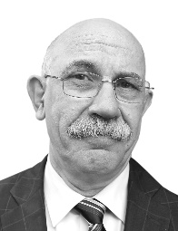














Présentation de l’AUTB
■ L’équipe
Bruno Vidalie
Anne-Sophie Peureux Demangelle
Dominique Brigand
Anne Quenot
Boris Loichot
Virginie Herzog
Assemblée Générale
Julien Journeault
Hélène
Kauffmann
Robin
Serrecourt
Caroline Petit
Pédro Hermenegildo
Flavien André
Béatrice Broslawski
Véronique Bontemps
Caroline
Demeusy

Slide 6

Présentation de l’AUTB
■ Rapport d’activité et programme de travail
Construit avec les partenaires
Validé par les instances
Assemblée Générale

Slide 7
Présentation de l’AUTB
■ Les 9 domaines d’activités :
Enjeux territoriaux, régionaux et locaux
Planification et urbanisme réglementaire
Socio-démographie et habitat
Équipements et services
Espace économique
Mobilité
Environnement et transition écologique
Conception urbaine
Animation, diffusion, ressources
Assemblée Générale

Slide 8
Présentation de l’AUTB
■ Trois accents pour 2020 :
Contribuer aux feuilles de route des EPCI et du NFC
Penser l’espace économique
Discerner les ressources foncières de demain
Assemblée Générale

Slide 9
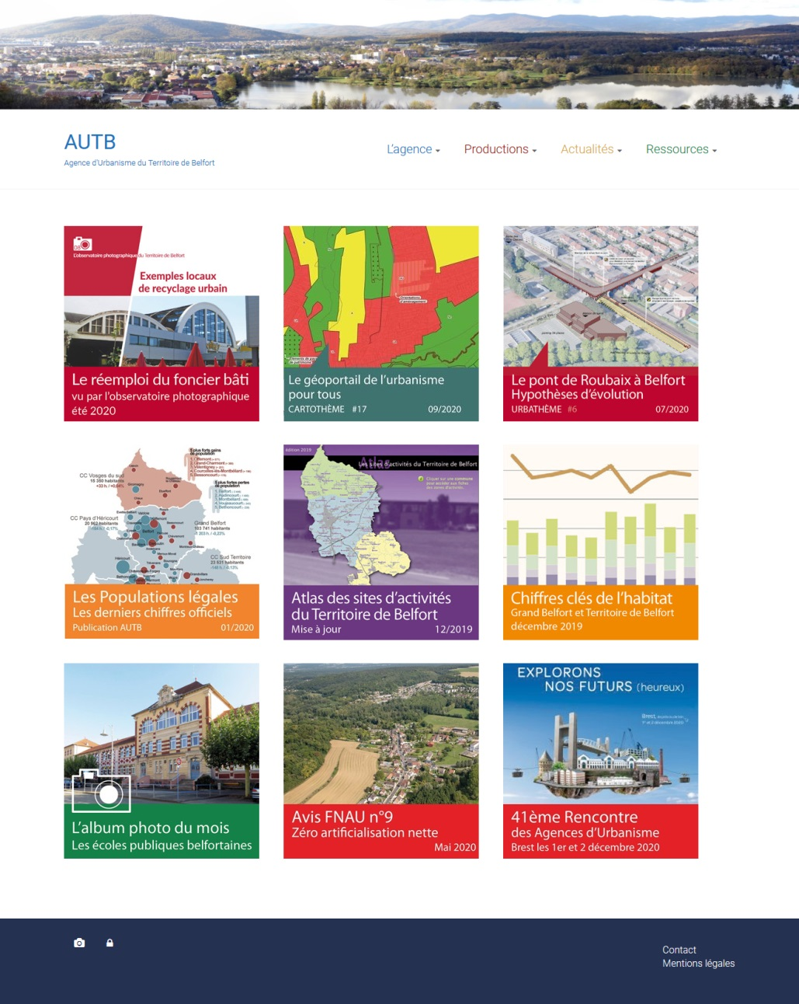
Présentation de l’AUTB
■ Un site internet :
Assemblée Générale

Slide 10
ÉCHANGER SUR LES ENJEUX
Assemblée Générale

Slide 11
ÉCHANGER SUR LES ENJEUX
La structure sociale évolue…
Le travail, l’économie évoluent…
Le Territoire
entre adaptation
et anticipation
Le climat
évolue…
La mobilité évolue…
La gouvernance, les règles évoluent…
L’environnement régional évolue…

Slide 12
L’HABITANT, UNE RELATION AU TERRITOIRE QUI ÉVOLUE
OBSERVATION PROSPECTIVE PLANIFICATION PROJET
Qui ?
Les changements démographiques et sociaux
Où ?
Les logiques de localisation
Quoi ?
Le logement de demain
À quelles conditions ?
Les attentes qualitatives
Comment ?
La logique d’ensemble

Slide 13
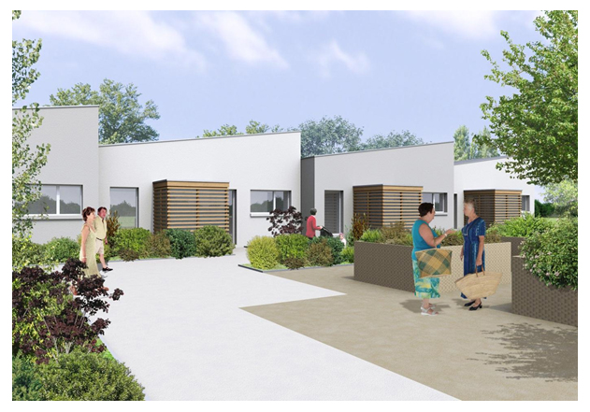
L’HABITANT, UNE RELATION AU TERRITOIRE QUI ÉVOLUE
Qui ?
Qui ?
Les changements démographiques et sociaux
Une stabilisation de la population
Sa structure évolue, tendance au vieillissement (+5 000 séniors en 10 ans)
Une dynamique opposée entre les villes et le périurbain
Un recul de l’activité économique : -3 000 emplois en 10 ans (2007-2017)
Des actifs ayant un emploi moins nombreux 39% des habitants
Où ?
Quoi ?
À quelles conditions ?
Les enjeux pour demain
La diversification
des profils sociaux
Les besoins en services
Comment ?

Slide 14
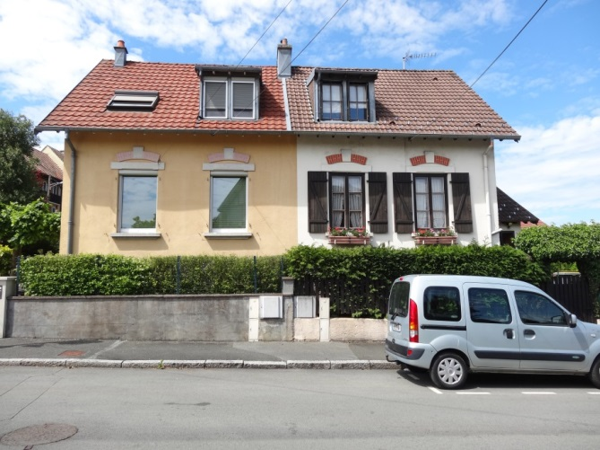
L’HABITANT, UNE RELATION AU TERRITOIRE QUI ÉVOLUE
Qui ?
Où ?
Les logiques de localisation
  Une production de logements concentrée en périurbain
  Près de 3/4 des actifs quittent quotidiennement leur commune de résidence pour travailler
Où ?
Quoi ?
À quelles conditions ?
Les enjeux pour demain
Le choix de vivre en ville ou
en périurbain
L’accès aux fonctions
(travailler, se former, consommer,
se divertir, se cultiver, se soigner)
Comment ?

Slide 15
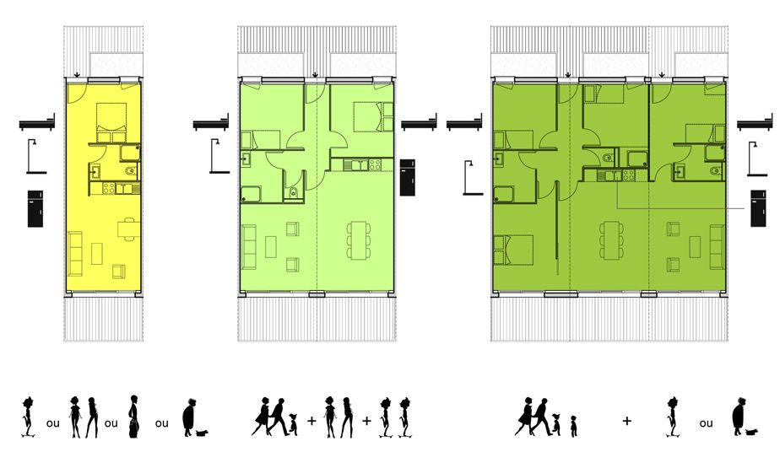
L’HABITANT, UNE RELATION AU TERRITOIRE QUI ÉVOLUE
Qui ?
Quoi ?
Le logement de demain
  410 logements produits par an (entre 2010 et 2019)
  Deux-tiers de logements produits sont des maisons, plus consommatrices de foncier
  Peu de projets novateurs avec encore des projets stéréotypés (lotissements en bande)
Où ?
Quoi ?
À quelles conditions ?
Les enjeux pour demain
La diversification de l’offre de logements
Le parc existant et sa qualité : énergie, urbanité, durabilité
Comment ?

Slide 16
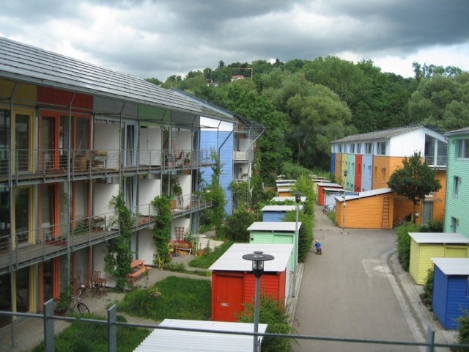
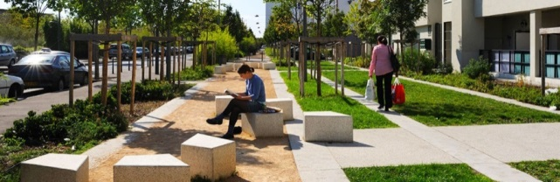
L’HABITANT, UNE RELATION AU TERRITOIRE QUI ÉVOLUE
Qui ?
À quelles conditions ?
Les attentes qualitatives
  Tranquillité
  Sociabilité
  Absence de pollution, de nuisances
  Connectivité numérique
Où ?
Quoi ?
À quelles conditions ?
Les enjeux pour demain
Le cadre de vie et les équipements/services
L’habitant comme force de proposition
Les espaces publics
Comment ?

Slide 17
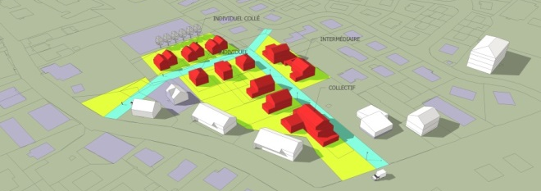
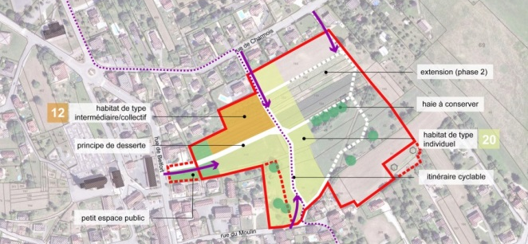
L’HABITANT, UNE RELATION AU TERRITOIRE QUI ÉVOLUE
Qui ?
Comment ?
La logique d’ensemble
  Des outils de planification : SCoT, PLU, PLUi, PLH...
  Des actions spécifiques (OPAH, Action Cœur de Ville, AMI Centre-bourg....)
  Des acteurs mobilisés (SMTC, Sodeb, Tandem, AUTB, bailleurs sociaux, promoteurs locaux...)
  Des collectivités aux marges financières plus limitées
Où ?
Quoi ?
À quelles conditions ?
Les enjeux pour demain
Les outils qui organisent,
qui planifient
Les solidarités supra-communales
Les actions « inter-compétences »
Comment ?

Slide 18
ÉCHANGER SUR LES ENJEUX
La structure sociale évolue…
Le travail, l’économie évoluent…
Le Territoire
entre adaptation
et anticipation
Le climat
évolue…
La mobilité évolue…
La gouvernance, les règles évoluent…
L’environnement régional évolue…

Slide 19
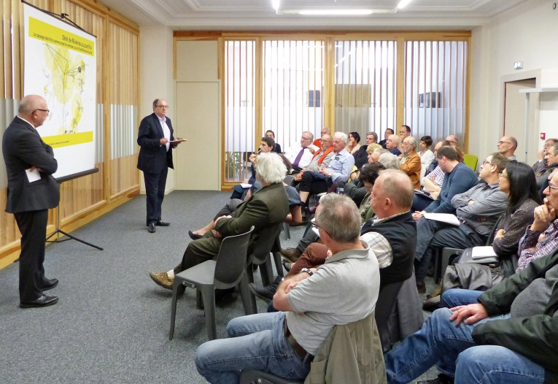
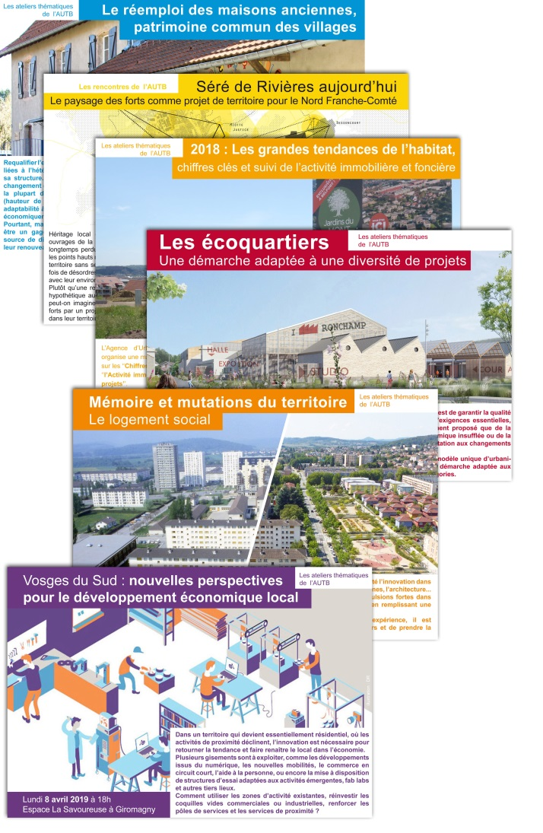
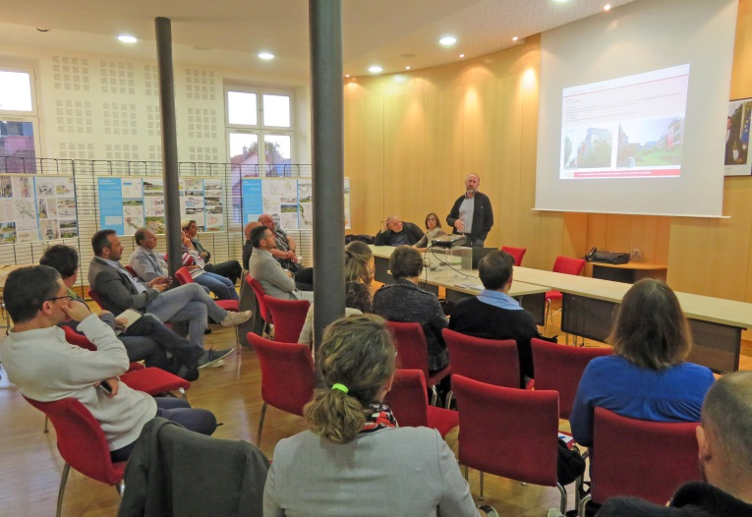
ÉCHANGER SUR LES ENJEUX
■ Un programme d’ateliers-débats avec les partenaires et des invités.
Assemblée Générale

Slide 20


Merci de votre attention

